Slide 2
ΦΥΣΙΚΗ 86Υ011
Εμμανουήλ Πρωτονοτάριος
17^{ο} Μάθημα

Slide 3

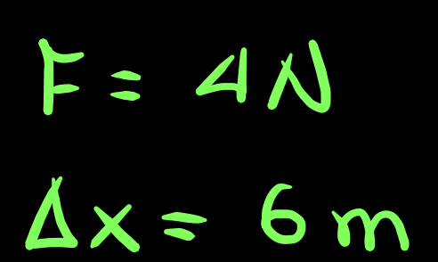
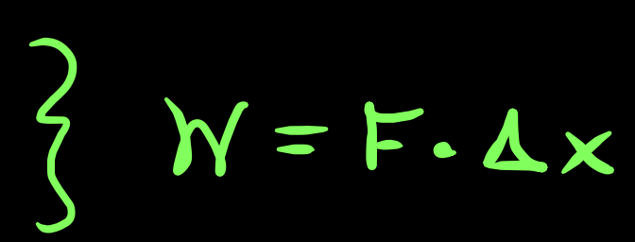
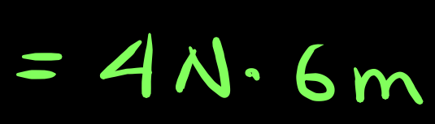
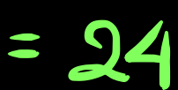
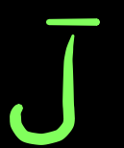
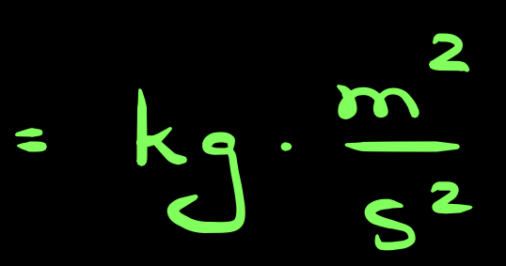

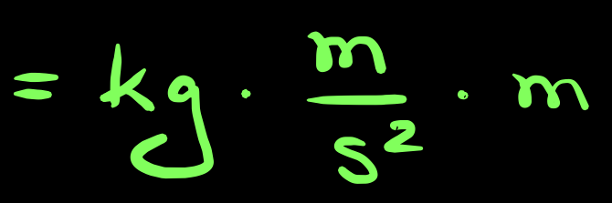
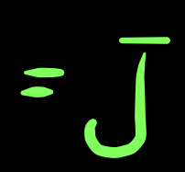



Έργο Δύναμης
WORK
$$\vec{F}$$
$$Δ\vec{x}$$
Εφαρμογή
Ένα σώμα κινείται υπό την επίδραση οριζόντιας δύναμης F = 4N και μετατοπίζεται κατά Δx = 6m. Να υπολογίσετε το έργο της δύναμης F για αυτήν τη μετατόπιση.

Slide 4
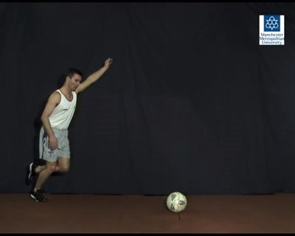



Έργο Δύναμης
Θετικό Έργο
προσφέρεται στο σώμα
WORK
$$\vec{F}$$
$$Δ\vec{x}$$
Τι εκφράζει ?
Η δύναμη μεταφέρει ενέργεια στο σώμα – προσφέρει ενέργεια.
Το έργο της δύναμης εκφράζει τη μετατροπή μίας μορφής ενέργειας σε μία άλλη.
Αρνητικό Έργο
καταναλώνεται
$$\vec{F}$$
$$Δ\vec{x}$$

Slide 5
Ενέργεια
Είναι μία θεμελιώδης έννοια στη Φυσική
Εκφράζει την ικανότητα να προκληθούν παρατηρήσιμες μεταβολές, όπως το να μετακινηθεί ένα βαρύ σώμα.
Δεν παρατηρούμε την ενέργεια αλλά τις μεταβολές της.
Μεταφέρεται από ένα σύστημα σε ένα άλλο
ή
μετατρέπεται από μία μορφή σε μία άλλη
(π.χ. κινητική, δυναμική, θερμική)
Δεν υπήρχε η έννοια της ενέργειας στην εποχή του Newton.

Slide 6
Ενέργεια
Σε όλα τα φαινόμενα που έχουμε παρατηρήσει μέχρι στιγμής,
η ενέργεια δεν χάνεται ούτε δημιουργείται
μετασχηματίζεται ή μεταφέρεται
αλλά το συνολικό ποσό της παραμένει σταθερό.
Αρχή Διατήρησης της Ενέργειας

Slide 7
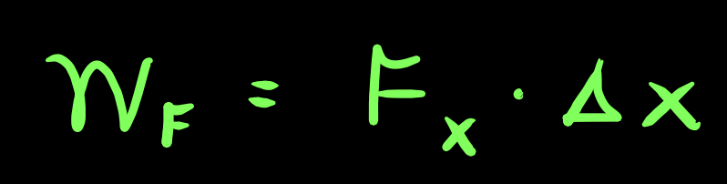

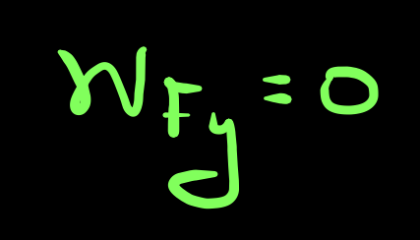
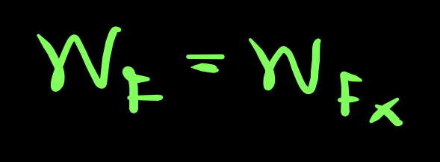







Έργο Δύναμης
Μηδενικό Έργο
$$\vec{F}$$
δύναμη κάθετη στη μετατόπιση
$$Δ\vec{x}$$
$$\vec{F}$$
$$\vec{F}y$$
θ
$$\vec{F}x$$
$$Δ\vec{x}$$

Slide 8

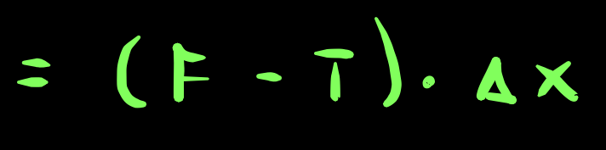
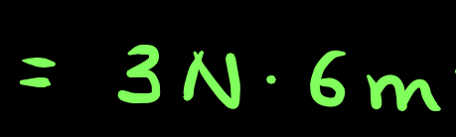
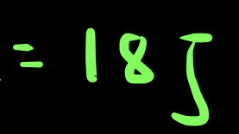

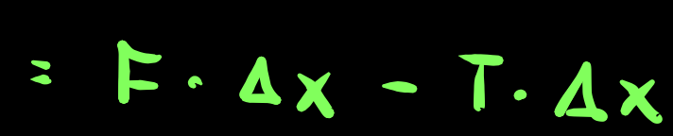
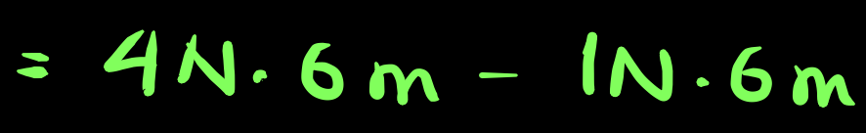
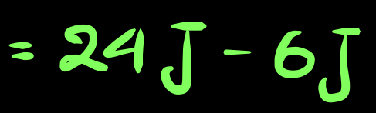




Έργο Συνισταμένης Δύναμης
Εφαρμογή: Ένα σώμα κινείται υπό την επίδραση οριζόντιας δύναμης F = 4N και μετατοπίζεται κατά Δx = 6m. Υπάρχει δύναμη τριβής, Τ = 1Ν.
Να υπολογίσετε το έργο της συνισταμένης δύναμης για αυτήν τη μετατόπιση.
$$\vec{Τ}$$
$$\vec{F}$$
$$Δ\vec{x}$$

Slide 9
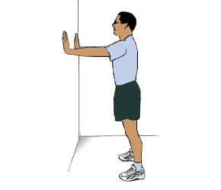
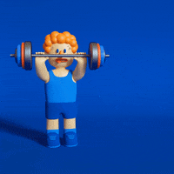
Προσφέρεται Έργο?
Για να προσφερθεί ή καταναλωθεί έργο χρειάζεται να υπάρξει μετατόπιση.
Αν Δx = 0, τότε W = 0.

Slide 10
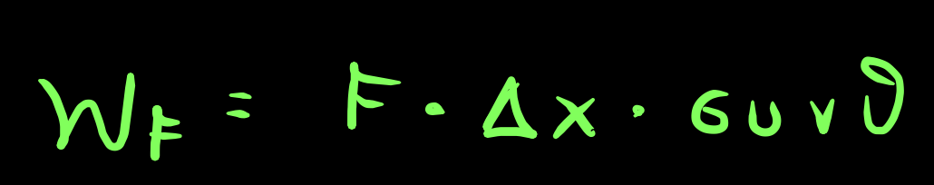
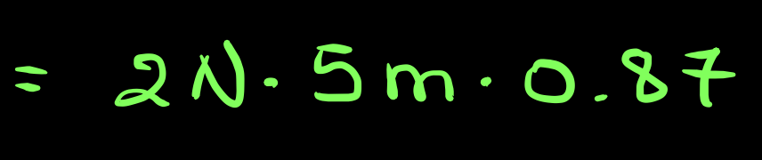





Εφαρμογή
Ένα σώμα κινείται οριζόντια υπό την επίδραση δύναμης F = 2N που σχηματίζει γωνία θ = 30º με τον οριζόντιο άξονα. Μετατοπίζεται κατά Δx = 5m. Να υπολογίσετε το έργο της δύναμης F για αυτήν τη μετατόπιση. Δίνεται συν(30^{ο}) = 0.87.
$$\vec{F}$$
$$\vec{F}y$$
θ
$$\vec{F}x$$
$$Δ\vec{x}$$

Slide 11
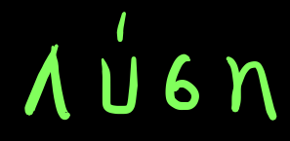

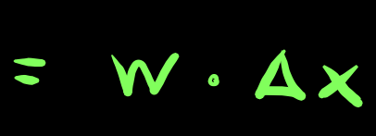
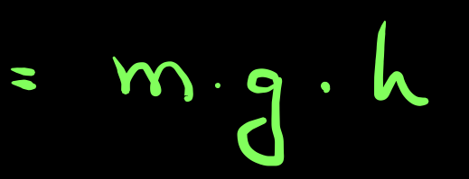
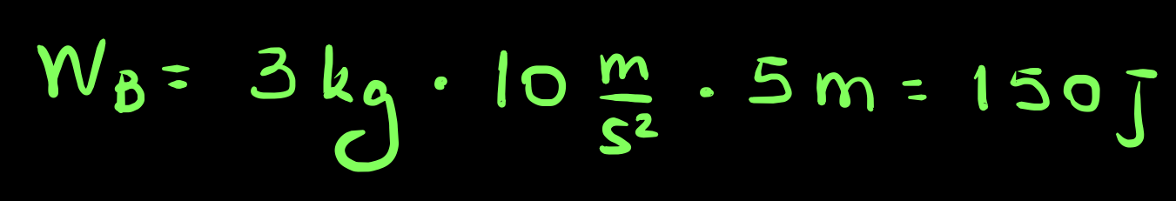
Το Έργο του Βάρους
Ένα σώμα κινείται κατακόρυφα προς τα κάτω από ύψος h σε μηδενικό ύψος. Να υπολογίσετε το έργο του βάρους. (m = 3Kg, g = 10 m/s², h = 5m)
$$\vec{w}$$
$$h$$
$$Δ\vec{x}$$

Slide 12
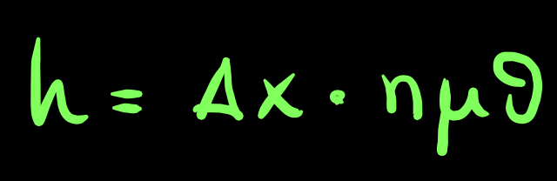
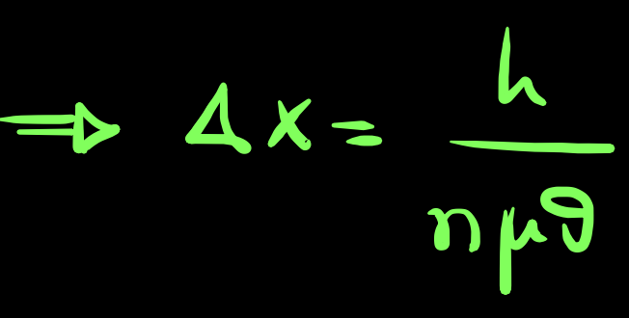
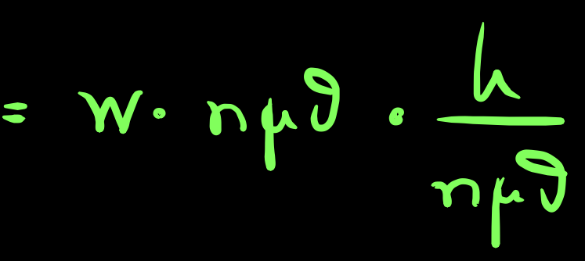
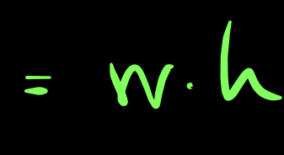

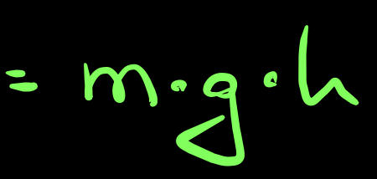
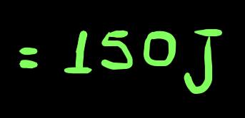
Το Έργο του Βάρους
Ένα σώμα κινείται προς τα κάτω από ύψος h σε μηδενικό ύψος σε ένα κεκλιμένο επίπεδο γωνίας θ. Να υπολογίσετε το έργο του βάρους. (m = 3Kg, g = 10 m/s², h = 5m)
$$Δ\vec{x}$$
$$\vec{w}x$$
θ
$$Δ\vec{x}$$
$$\vec{w}$$
$$h$$
$$Δ\vec{x}$$
$$\vec{w}y$$
$$h$$
$$h$$
θ
$$\vec{w}$$
θ

Slide 13
Το Έργο του Βάρους
Για το ίδιο ύψος το γινόμενο $W= w_{x}∙Δx$ είναι σταθερό
$$Δ\vec{x}$$
$$Δ\vec{x}$$
$$h$$
$$h$$
$$Δ\vec{x}$$
$$h$$
θ
θ
θ
Μικρή γωνία θ: Μεγάλη διαδρομή με μικρή δύναμη
Μεγάλη γωνία θ: Μικρή διαδρομή με μεγάλη δύναμη

Slide 14
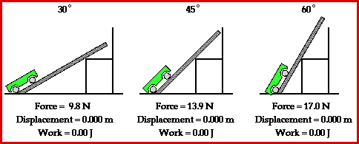
Έργο Βάρους
Για το ίδιο ύψος το γινόμενο $W= w_{x}∙Δx$ είναι σταθερό
Για να ανεβάσουμε το αντικείμενο χρειάζεται να εξισορροπήσουμε τη συνιστώσα $w_{x}$ του βάρους.

Slide 15
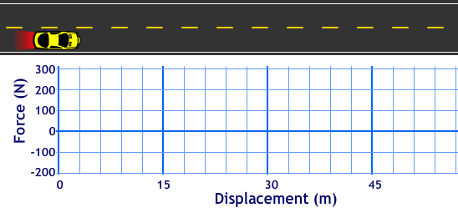
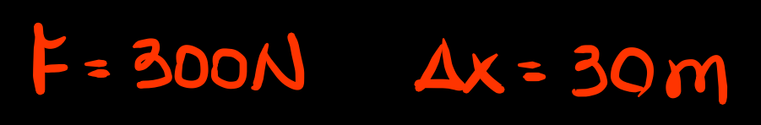

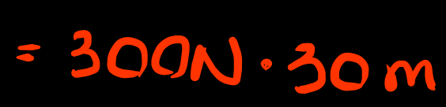
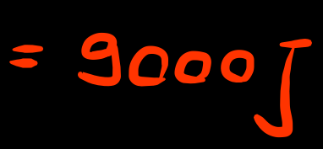
Έργο Σταθερής Δύναμης – Διάγραμμα F - Δx

Slide 16
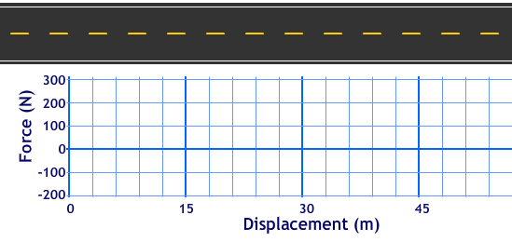
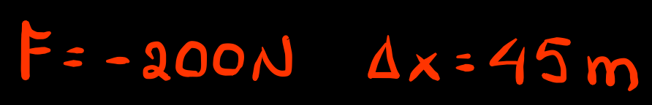
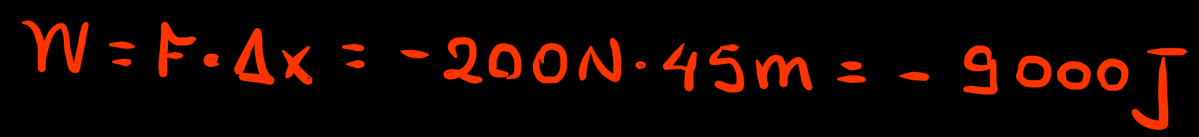
Έργο Σταθερής Δύναμης – Διάγραμμα F - Δx
Δύναμη F (N)
Μετατόπιση x (m)

Slide 17
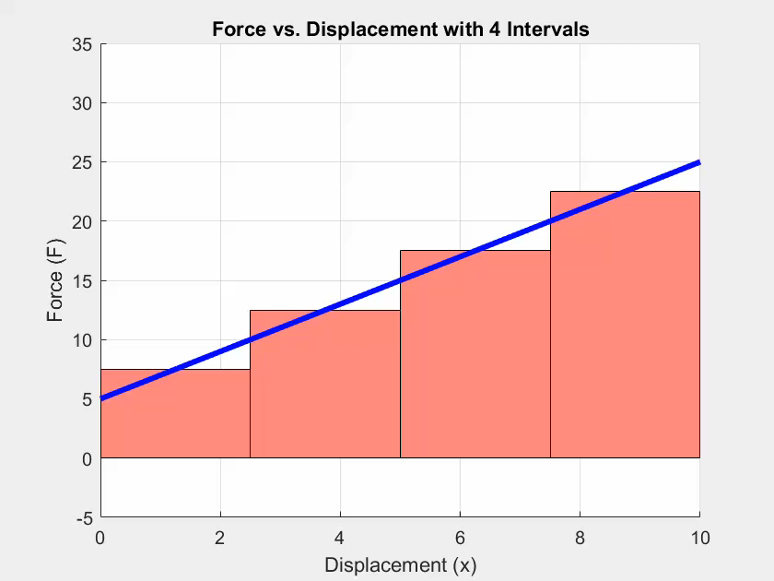
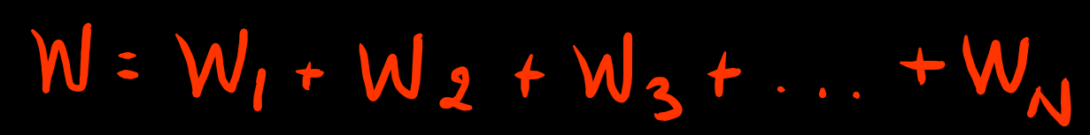

Έργο Μεταβαλλόμενης Δύναμης – Διάγραμμα F - Δx

Slide 18
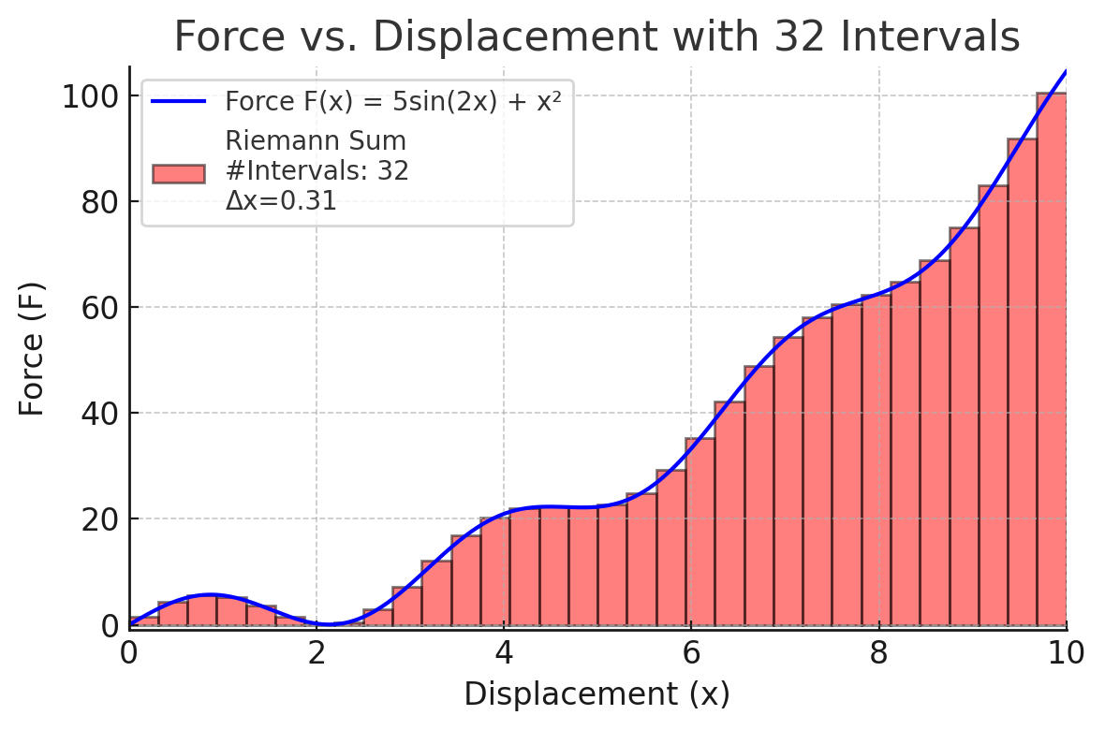

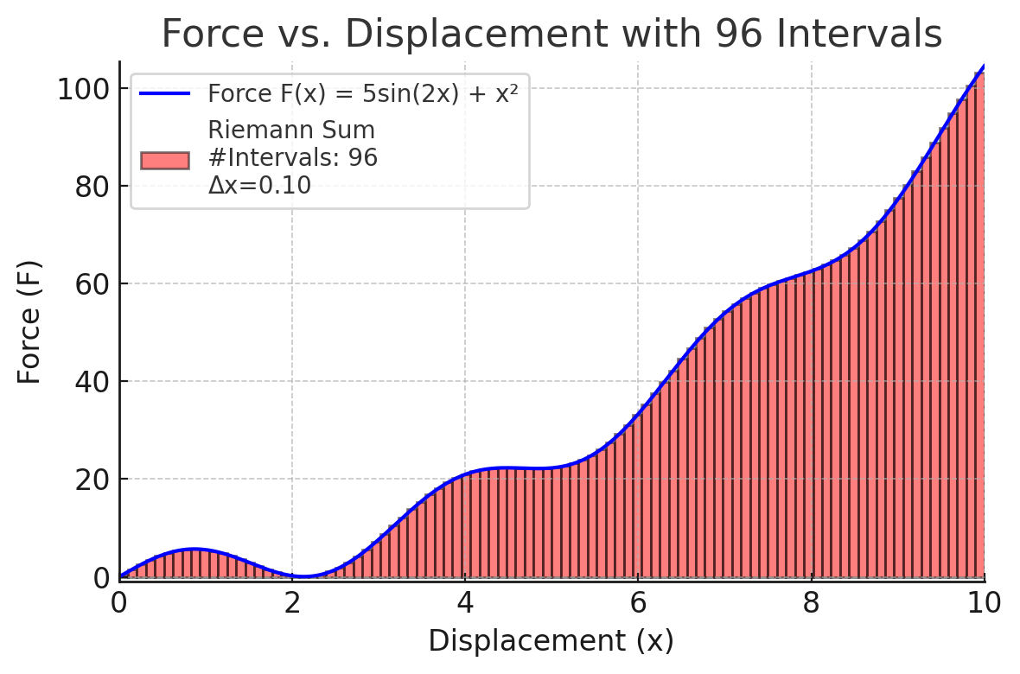


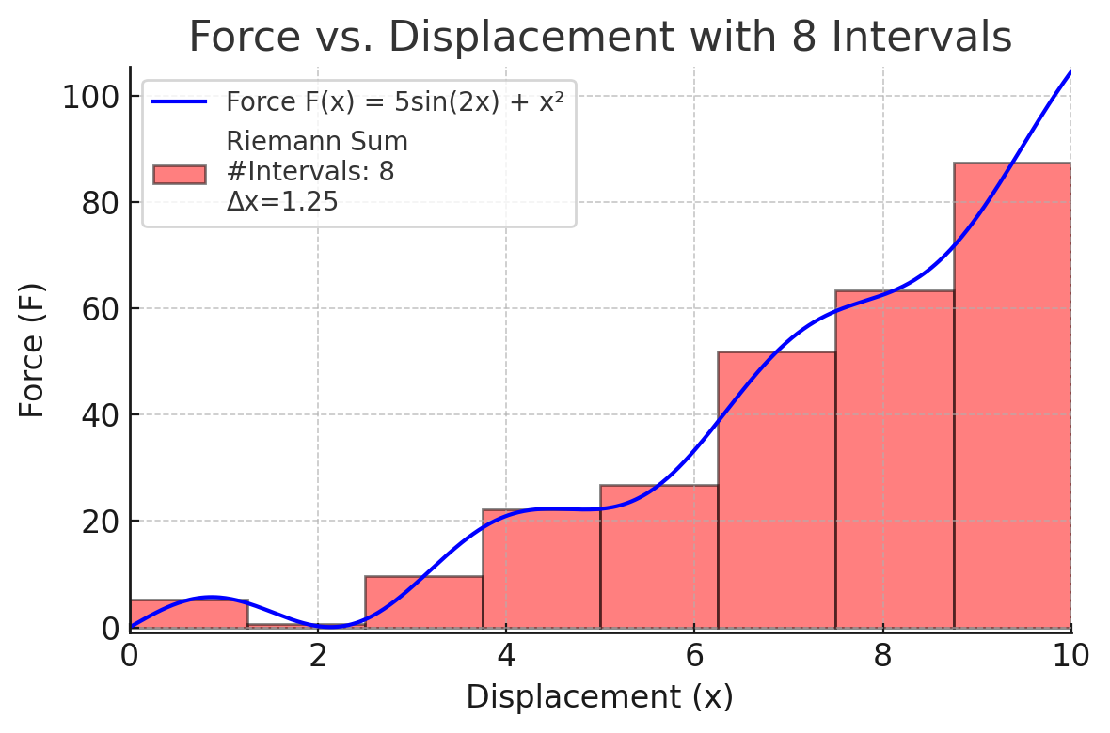

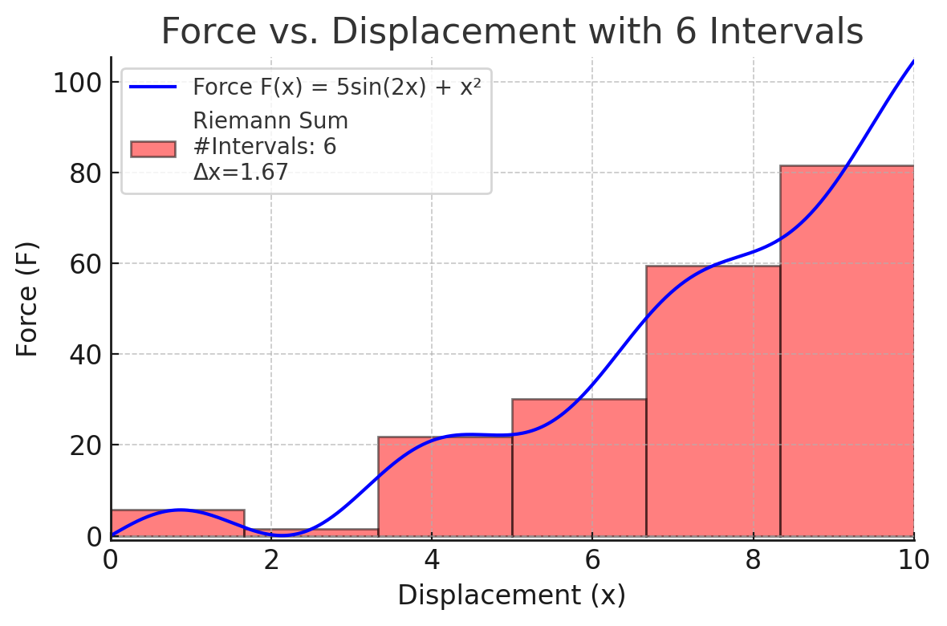
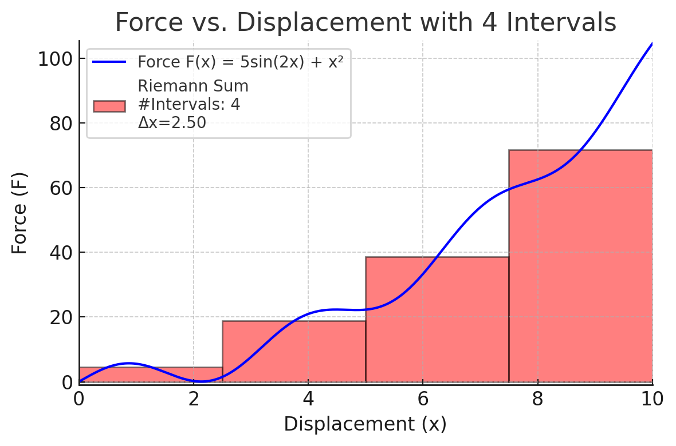

Slide 19
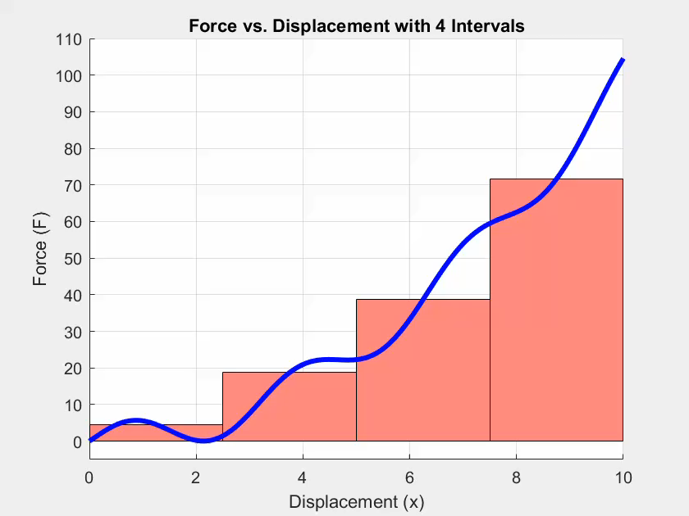

Slide 20
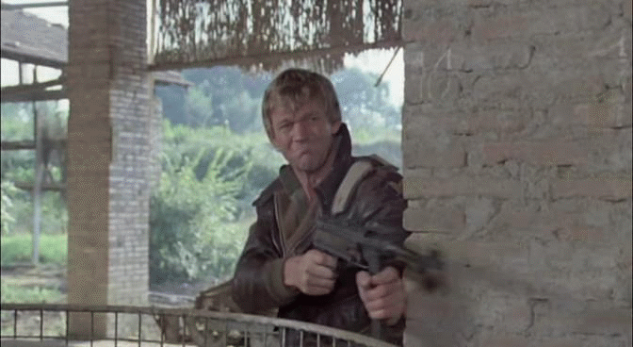
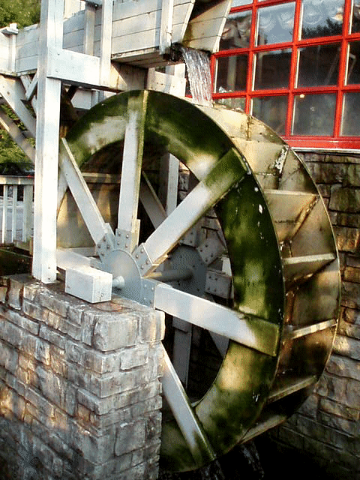



Κινητική Ενέργεια

Slide 21




Κινητική Ενέργεια
Μάζα
Ταχύτητα
Notes:
Μετεωρίτης

Slide 22






Κινητική Ενέργεια (σύμβολα: E_{Κ} Ε_{ΚΙΝ} Κ)
Εφαρμογή: Ένα σώμα μάζας m = 5Kg κινείται με ταχύτητα u = 4m/s.
Να υπολογίσετε την κινητική του ενέργεια.
Notes:
Μετεωρίτης

Slide 23





Κινητική Ενέργεια
Εφαρμογή: Ένα σώμα μάζας m = 10Kg κινείται με ταχύτητα u = 4m/s.
Να υπολογίσετε την κινητική του ενέργεια.
Notes:
Μετεωρίτης

Slide 24




Κινητική Ενέργεια
Εφαρμογή: Ένα σώμα μάζας m = 5Kg κινείται με ταχύτητα u = 8m/s. Να υπολογίσετε την κινητική του ενέργεια.
Notes:
Μετεωρίτης

Slide 25
Κινητική Ενέργεια
Η κινητική ενέργεια είναι ανάλογη της μάζας του σώματος
Η κινητική ενέργεια είναι ανάλογη του τετραγώνου της ταχύτητας.

Slide 26


















Έργο Δύναμης και Κινητική Ενέργεια
Ένα σώμα μάζας m = 10Kg κινείται σε οριζόντιο λείο δάπεδο με μηδενική αρχική ταχύτητα u_{o}. Του ασκείται οριζόντια δύναμη F = 20Ν που το επιταχύνει για Δt = 4s.
Να βρείτε την τελική κινητική του ενέργεια.
$$\vec{F}$$
$$Δ\vec{x}$$

Slide 27
Έργο Δύναμης και Κινητική Ενέργεια
Ένα σώμα μάζας m = 10Kg κινείται σε οριζόντιο λείο δάπεδο με μηδενική αρχική ταχύτητα u_{o}. Του ασκείται οριζόντια δύναμη F = 20Ν που το επιταχύνει για Δt = 4s.
Να βρείτε την τελική κινητική του ενέργεια.
$$\vec{F}$$
$$Δ\vec{x}$$
Η Κινητική Ενέργεια του σώματος αυξήθηκε κατά το ποσό που ισούται με το προσφερόμενο Έργο της δύναμης

Slide 28


Θεώρημα Μεταβολή Κινητικής Ενέργειας
Η Μεταβολή της Κινητικής Ενέργειας ενός σώματος είναι ίση με το Έργο των Δυνάμεων που του ασκούνται.

Slide 29
Θεώρημα Μεταβολή Κινητικής Ενέργειας
Η Μεταβολή της Κινητικής Ενέργειας ενός σώματος είναι ίση με το Έργο των Δυνάμεων που του ασκούνται.
Σε μία διαδικασία, το αν θα αυξηθεί ή θα μειωθεί η Κινητική Ενέργεια του σώματος εξαρτάται από το ισοζύγιο του Έργου των διαφορετικών δυνάμεων που του ασκούνται

Slide 30



Θεώρημα Μεταβολή Κινητικής Ενέργειας
Η δύναμη F καταναλώνει Έργο
Ασκείται ίση δύναμη στις τρεις περιπτώσεις και υπάρχει ίση επιβράδυνση.
Χρειάζεται να ασκηθεί για μεγαλύτερη μετατόπιση για να αφαιρέσει μεγαλύτερο ποσό Κινητικής Ενέργειας.

Slide 31

Θεώρημα Μεταβολή Κινητικής Ενέργειας
Η συνιστώσα του βάρους προσφέρει Έργο (ΔΕ_{κ} > 0)
Η τριβή καταναλώνει Έργο (ΔΕ_{κ} < 0)

Slide 32
Τέλος

